Slide 1
Pruebas de sistema

Slide 2
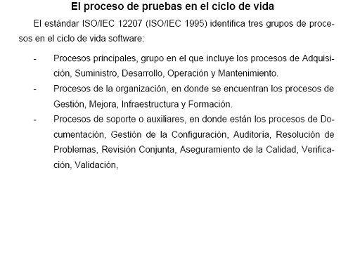
Pruebas durante el ciclo de vida

Slide 3
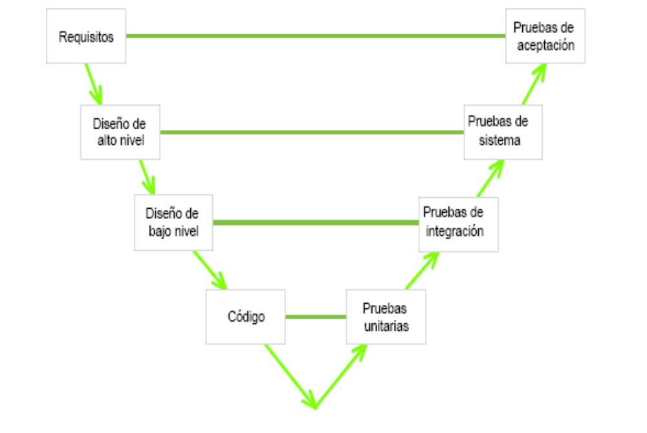
Características

Slide 4
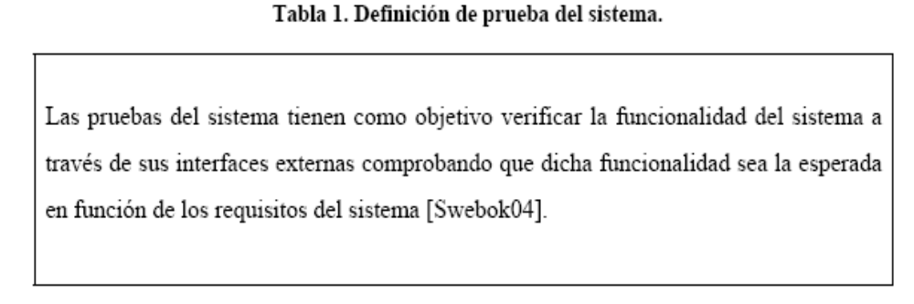
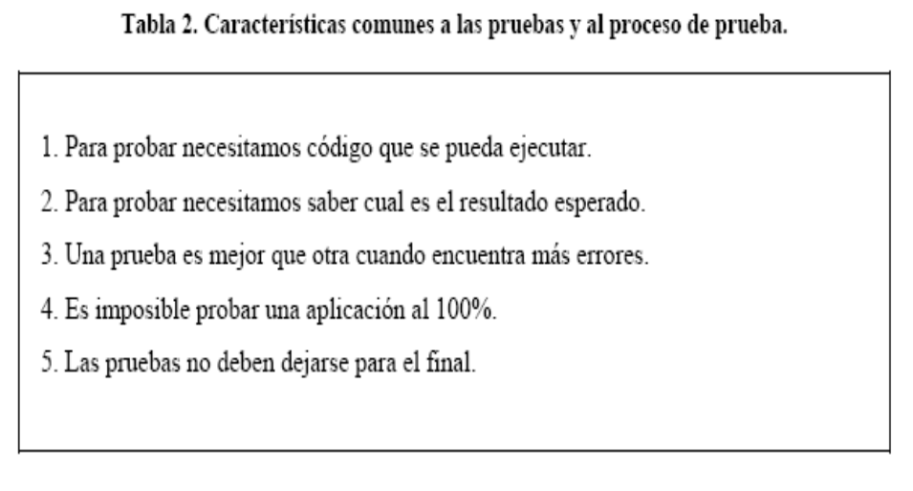
Definiciones- Características

Slide 5
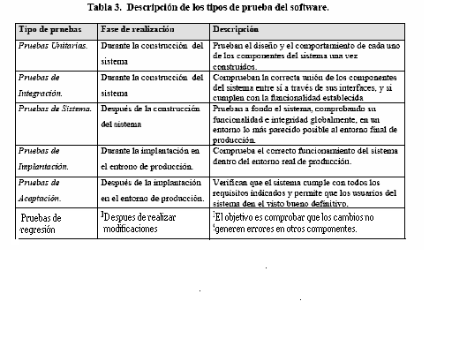
Tipos de pruebas del software

Slide 6
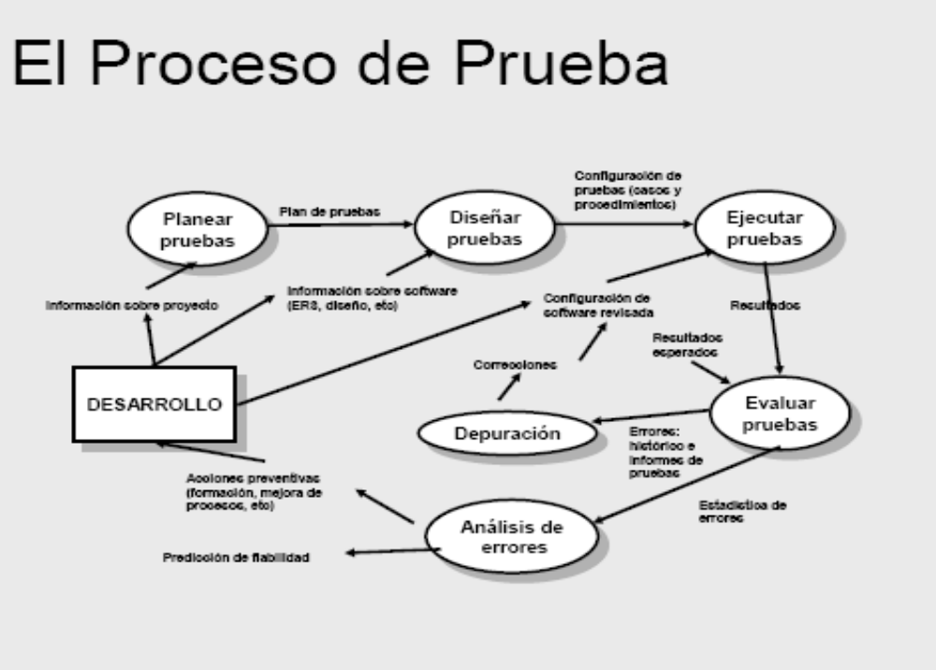
El proceso de pruebas

Slide 7
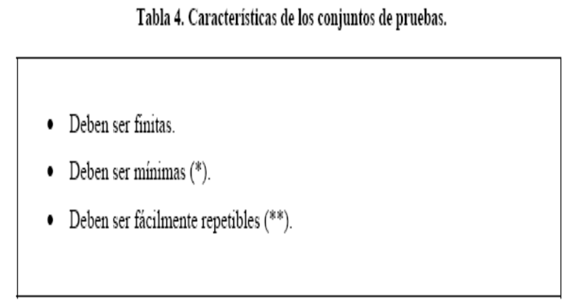
Características de los conjuntos de pruebas

Slide 8
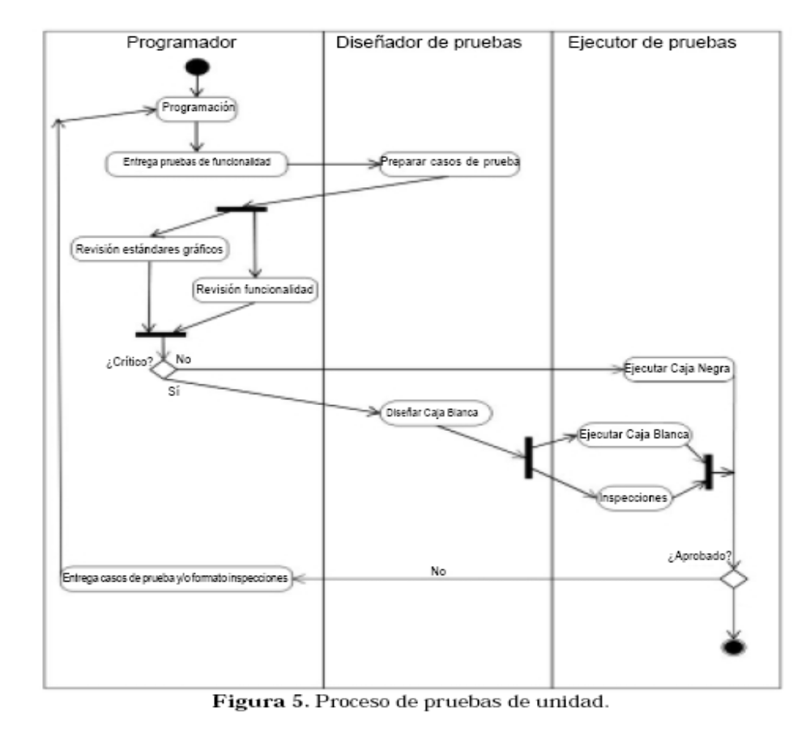
Ejemplo de pruebas de unidad

Slide 9
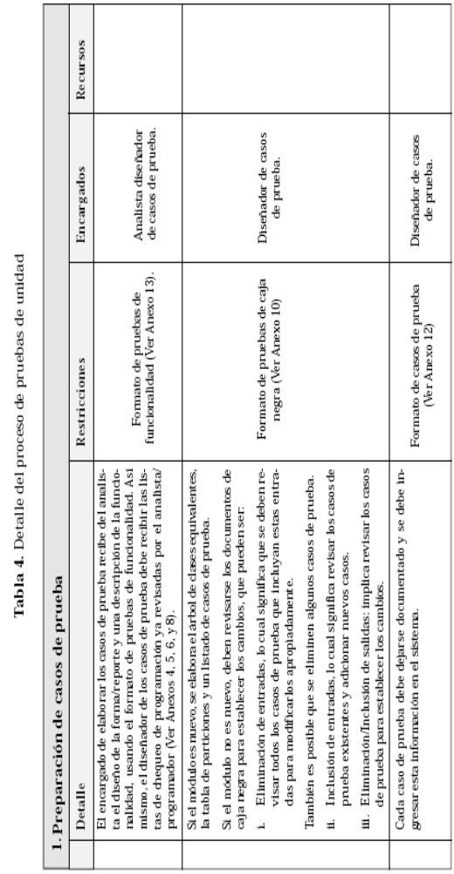
Detalle del proceso de prueba de unidad

Slide 10
Nivel de testing
De acuerdo al modelo de calidad y a las cualidades elegidas.
Se debe seleccionar el grado y nivel de testing a realizar.
  Alto Area de alto riesgo.Testing profundo.
  Medio Testing standar
  Bajo Testing de bajo nivel y exigencia.
  Ninguno No se requiere hacer pruebas.

Slide 11
Plantilla ejemplo
Nivel deseado | Objeto del testing
Medio | Test de performance
Alto | Test de usabilidad
Alto | Test de seguridad
Ninguno | Test de red(network)

Slide 12
Performance
Testing de performance.
Es necesario ?
Si lo fuera el usuario debe proporcionar los valores del “benchmark” (medicion comparativa)

Slide 13
Testing de estandares
Estandares de GUI para Windows ó Internet

Slide 14
Testing de Hardware
Testing de comportamiento ante fallas de hardware.
  Dispositivo de almacenamiento
  Falla de comunicaciones
  Performance de procesadores
  Etc.

Slide 15
Testing de localizaciones
Distintas configuraciones locales, idiomas, fechas..

Slide 16
Testing de stress
Pruebas de stress

Slide 17
Testing de instalación.
Testing de instalaciones.
Instalación nueva
Instalación sobre una existente.
Instalación en ambiente compartido .

Slide 18
Usabilidad
Testing de usabilidad.
Pruebas definidas de acuerdo al modelo de calidad.

Slide 19
Testing de seguridad
Testing de seguridad

Slide 20
Testing de network
Testing de red (network)

Slide 21
Testing de recuperación
Testing de Recuperación ante desastres. (Backup/restore)

Slide 22
Testing de conversión
Testing de conversión.
Comprueba datos convertidos para asegurar correcto funcionamiento:
  Cambios ante sistemas previos.
  Cambios debido a migraciones
  Etc…..

Slide 23
Testing funcionamiento en paralelo
Testing de funcionamiento en paralelo con sistemas preexistentes.

Slide 24
Testing de instalaciones duplicadas
Testing de instancias duplicadas de una misma aplicación.

Slide 25
Verificación de guías y manuales
Testing de Guías/Manuales de usuario y Aprendizaje.

Slide 26
Test de guerrilla
Test de guerrilla
Escenarios inesperados.
Ambientes faltos de estructura.
Procedimientos sin orden o secuencia establecida.
…….

Slide 27
Test de temporalidad
Testing de eventos temporales:
Ej: Si existen eventos trimestrales, realizar pruebas que contemplen la aparición de los mismos y el funcionamiento del sistema en consecuencia.

Slide 28
Testing de memoria
Testing de falta de memoria de trabajo

